Slide 1
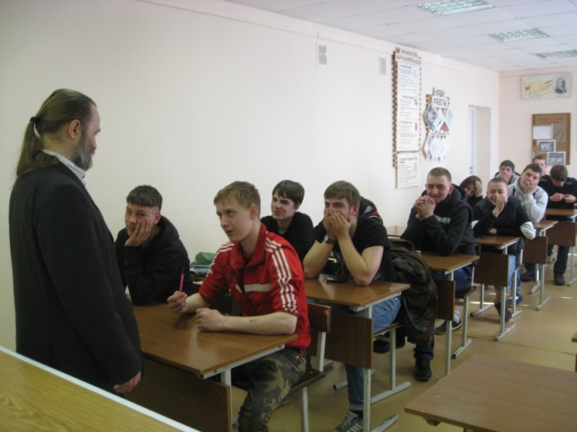
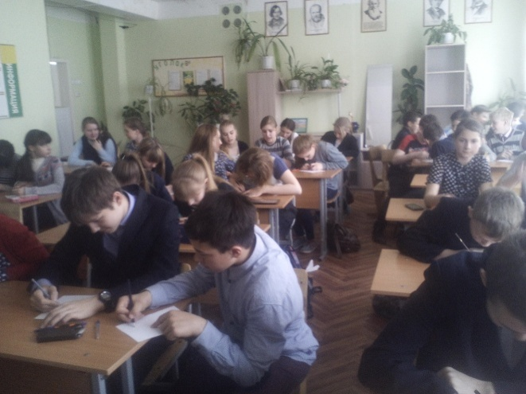
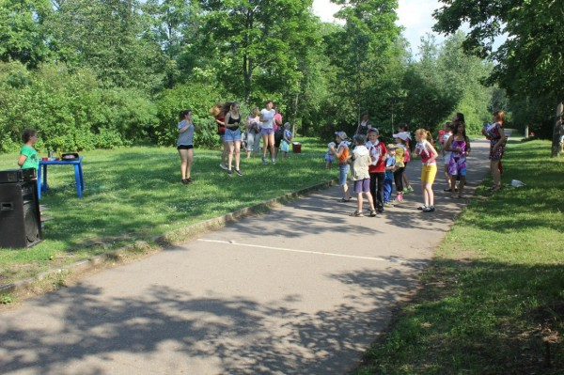
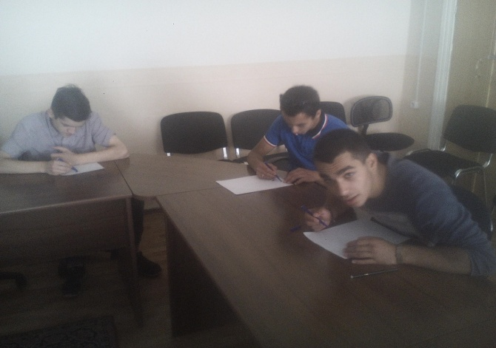
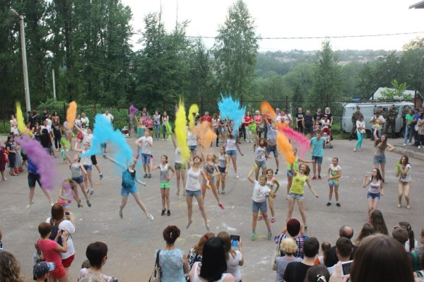
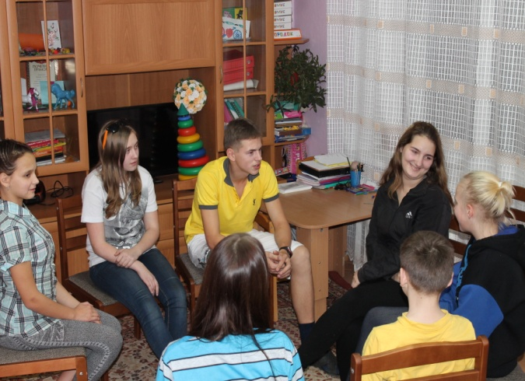
Областное автономное учреждение
социального обслуживания
«Боровичский комплексный центр
социального обслуживания»
Психолого-педагогическое сопровождение несовершеннолетних, находящихся в конфликте с законом

Slide 2
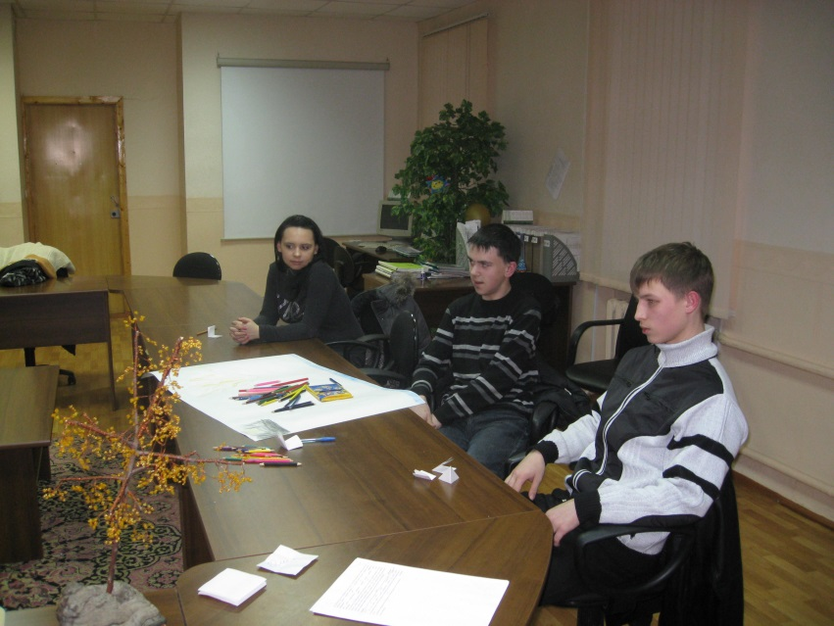
Клуб «Ровесник»
Цель клуба: социально-педагогическая реабилитации несовершеннолетних, склонных к асоциальным формам поведения; формирование личностных качеств подростков

Slide 3
Категории несовершеннолетних, участвующих в мероприятиях клуба
Несовершеннолетние группы социального риска
(по запросу школ, техникумов)
Несовершеннолетние, находящиеся в социально опасном положении
Клуб «Ровесник»
(занятия по программам проводятся на базе Центра, образовательных учреждений)

Slide 4
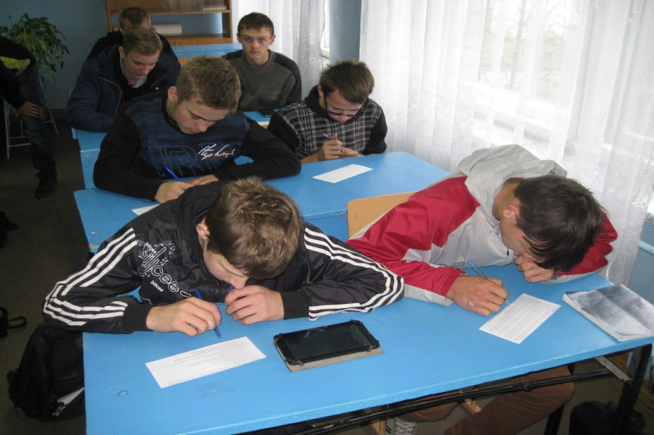
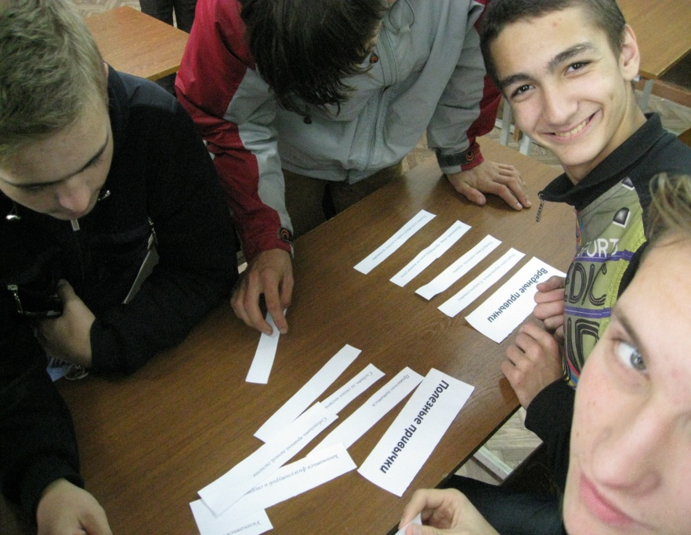
На базе клуба «Ровесник» реализуются программы:
«Вместе против ПАВ»
«Линия жизни»
«Твой выбор-твое будущее»
«Мы выбираем свободу»
«Подросток»

Slide 5
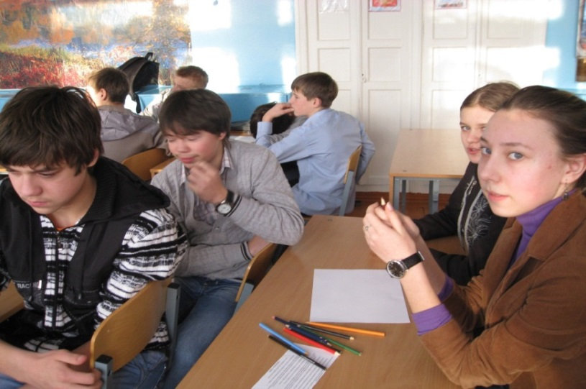
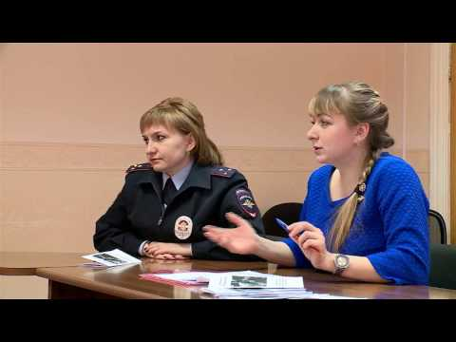
Межведомственный комплексный план профилактической работы с несовершеннолетними, проживающими на территории Боровичского муниципального района:
Программа
«Подросток»
Программа
«Вместе против ПАВ»

Slide 6
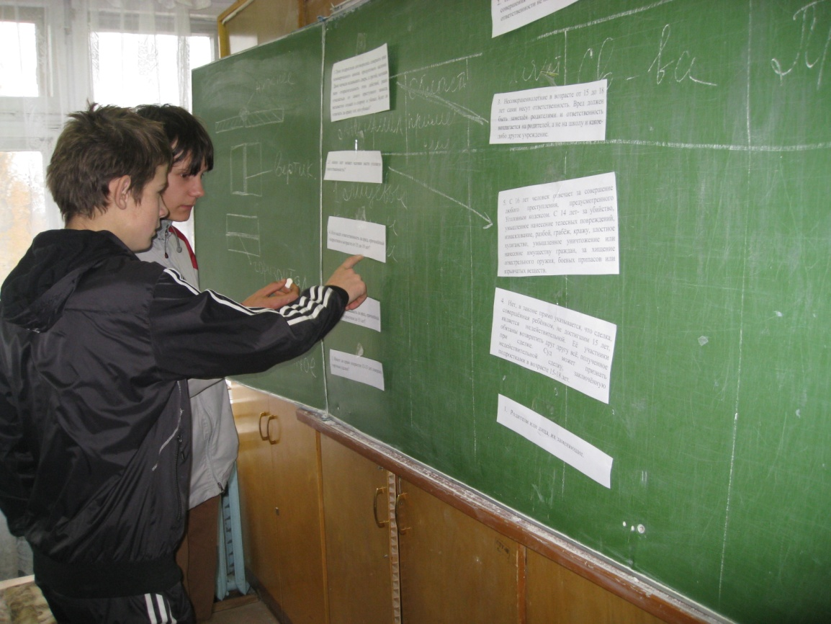
Программа «Подросток»
Цель: воспитание правовой культуры и формирование законопослушного поведения подростков

Slide 7
Программа «Вместе против ПАВ» Цель: профилактика табакокурения, наркомании, алкоголизма и употребления ПАВ подростками

Slide 8
Взаимодействие со службами
ИНСПЕКТОР ПДН - МОМВД РОССИИ «БОРОВИЧСКИЙ»
ММУ «Дом молодежи»
ВРАЧ-НАРКОЛОГ ГОБУЗ «БПНД»
УИИ УФСИН
ИНСПЕКТОР МЧС БОРОВИЧСКОГО РАЙОНА
УЧАСТИЕ В МЕРОПРИЯТИЯХ ГОРОДА (МУЗЕИ, ЭКСКУРСИИ)

Slide 9
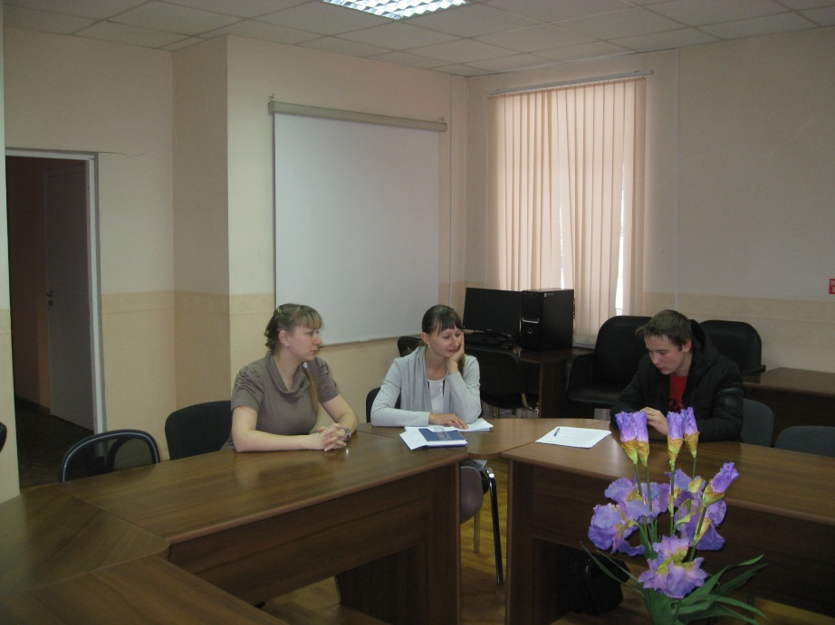
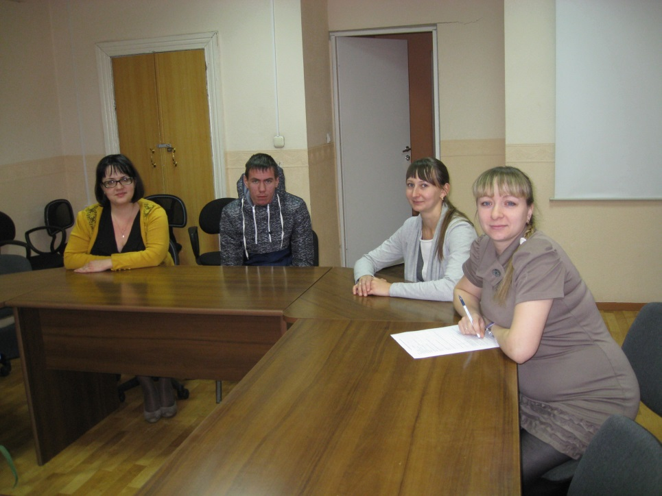
Тесное взаимодействие со специалистами отделения профилактики безнадзорности и социальной помощи семье и детям
специалисты по социальной
работе
психолог

Slide 10
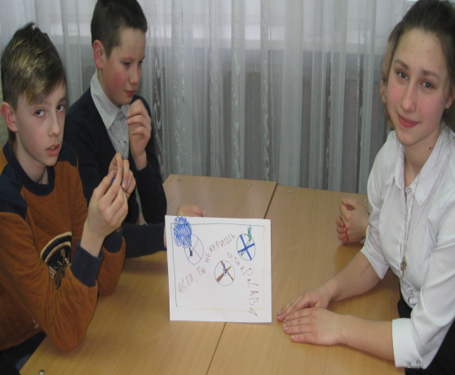
В рамках ИПР несовершеннолетнему и его семье оказывается помощь:
Реабилитационные мероприятия, направленные на восстановление правового статуса
В сборе документов (оформление паспорта, на материальную помощь, поступление в образовательные организации)
Консультирование по правовым вопросам (запись к бесплатным юристам)
Содействие в трудоустройстве
Организация летнего отдыха, организация досуга

Slide 11
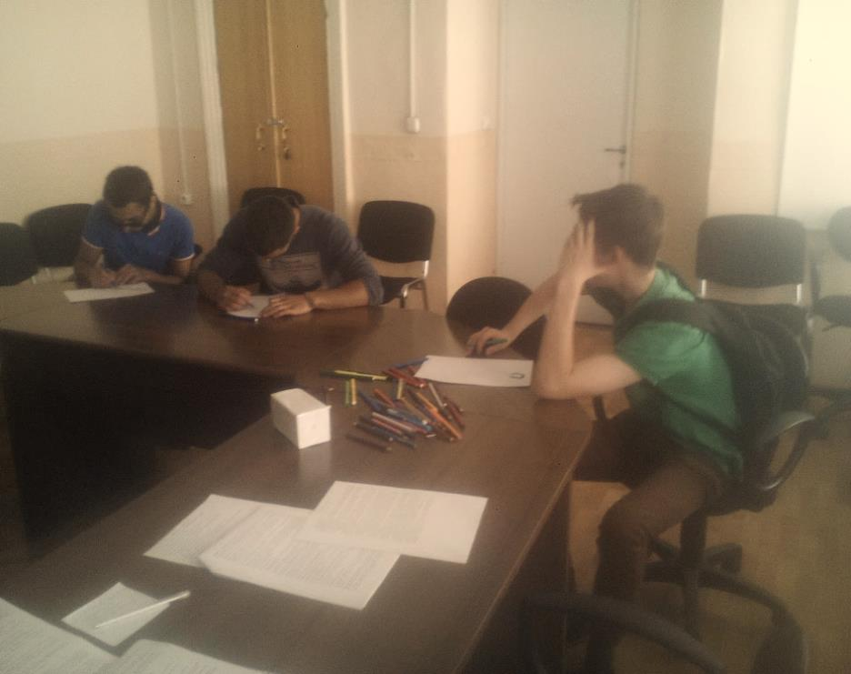
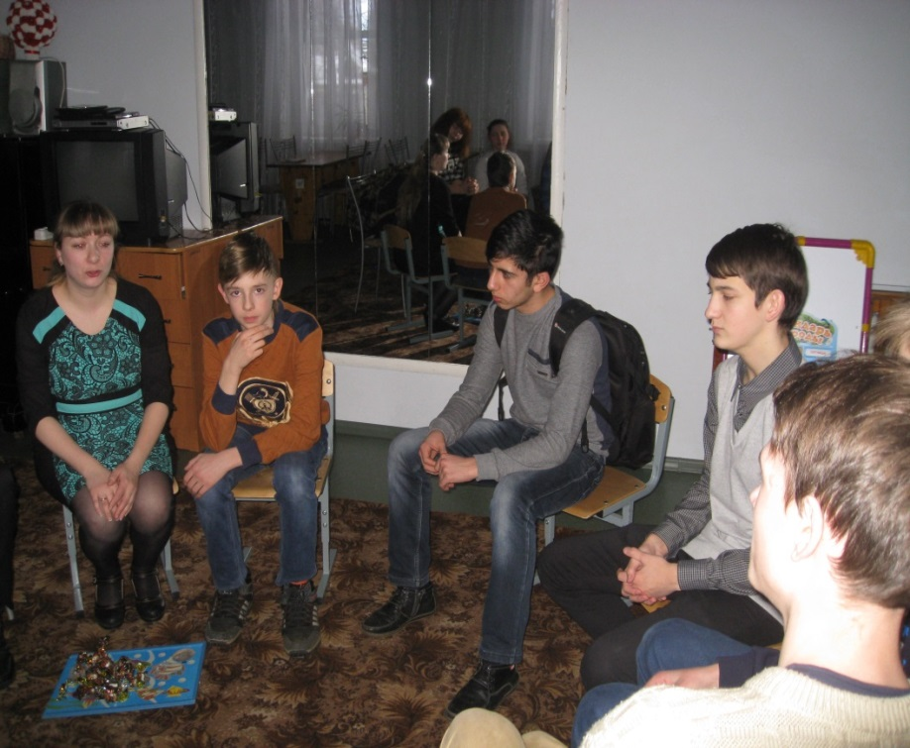
С подростками проводятся индивидуальные беседы, групповые занятия, тренинги
Цель:
воспитание законопослушного
поведения,
формирование ответственного
отношения к своему здоровью,
профилактика совершения
повторных преступлений и
антиобщественных действий.

Slide 12
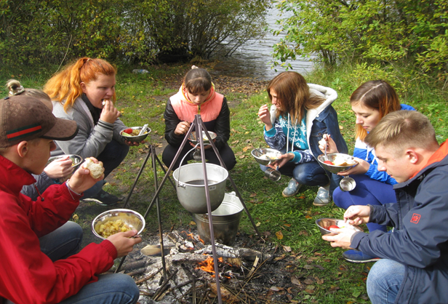
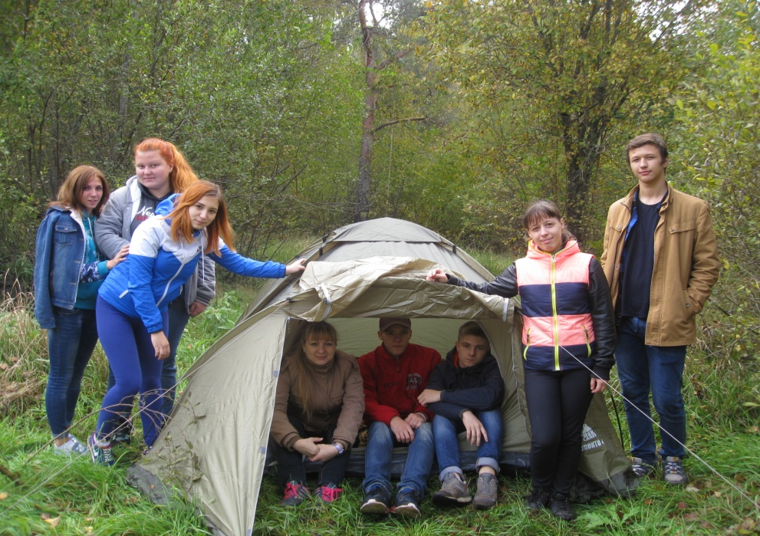
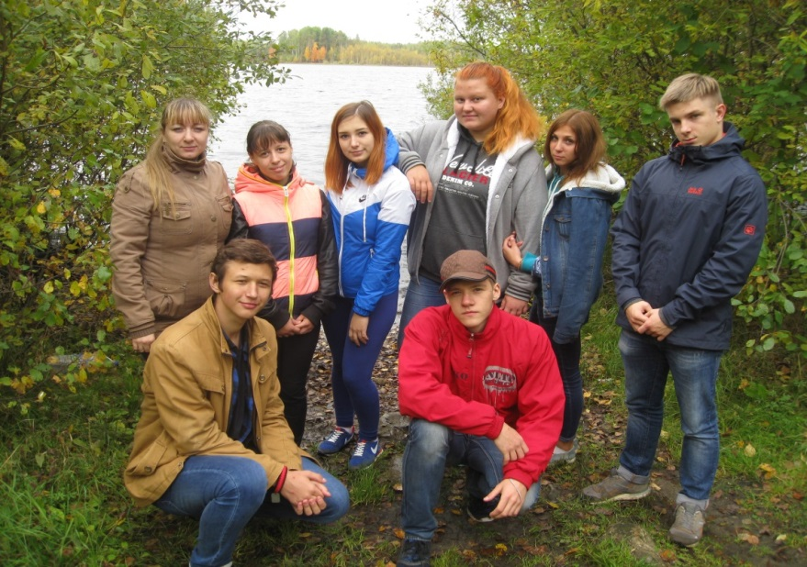
Организация походов

Slide 13
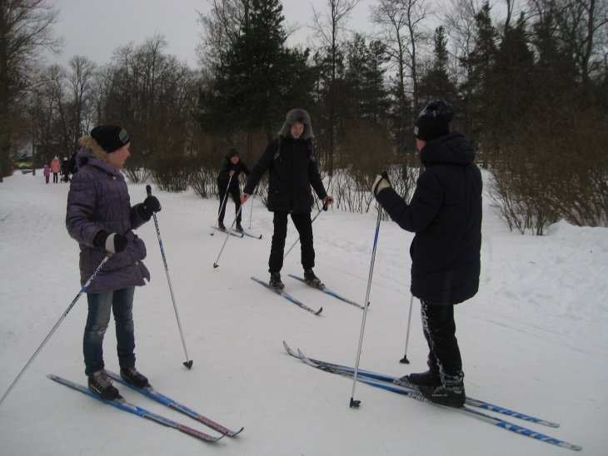
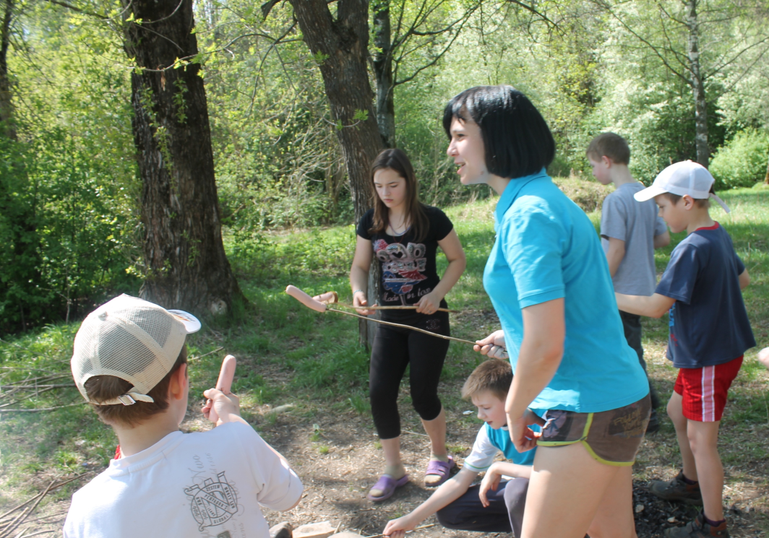
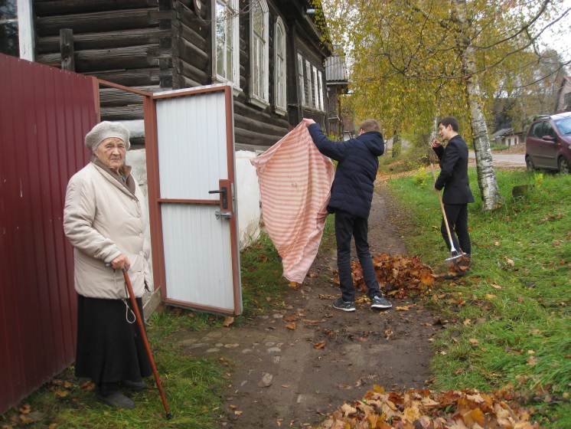
Привлечение подростков к оказанию волонтерской помощи пожилым людям, катание на лыжах, отдых в парковой зоне

Slide 14
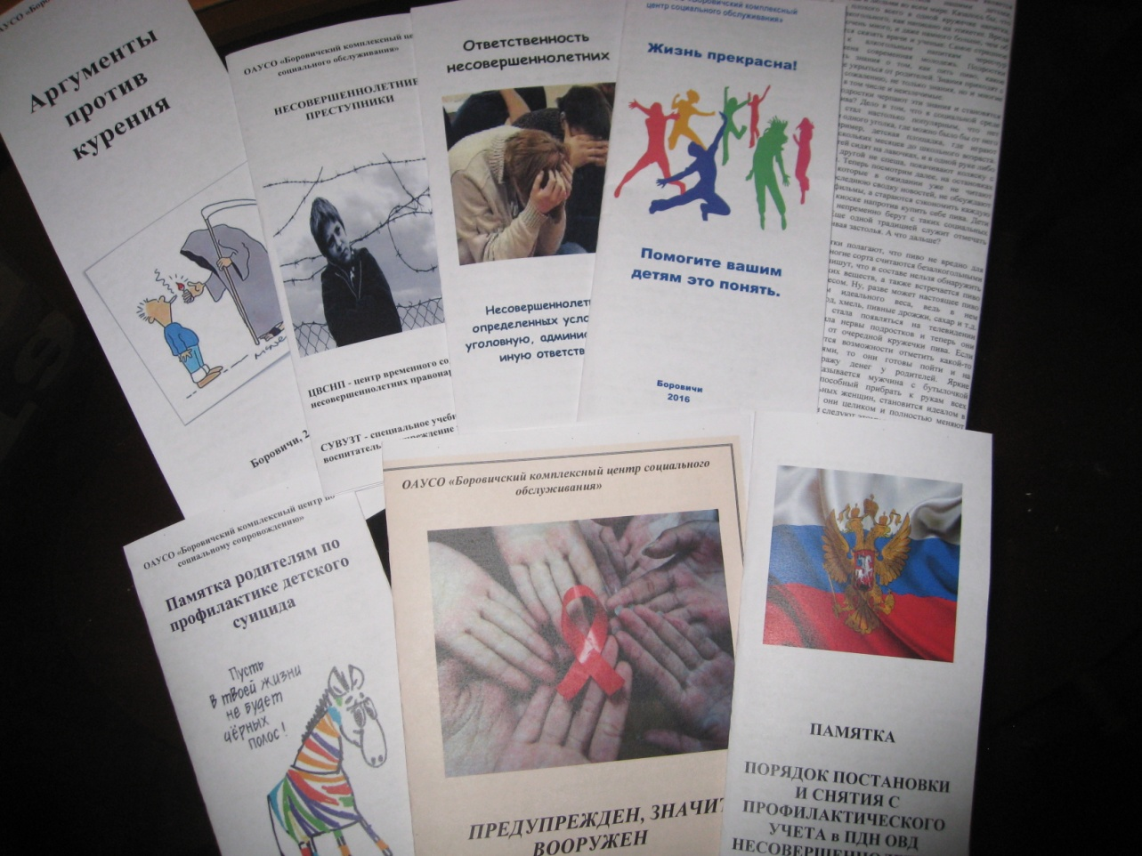
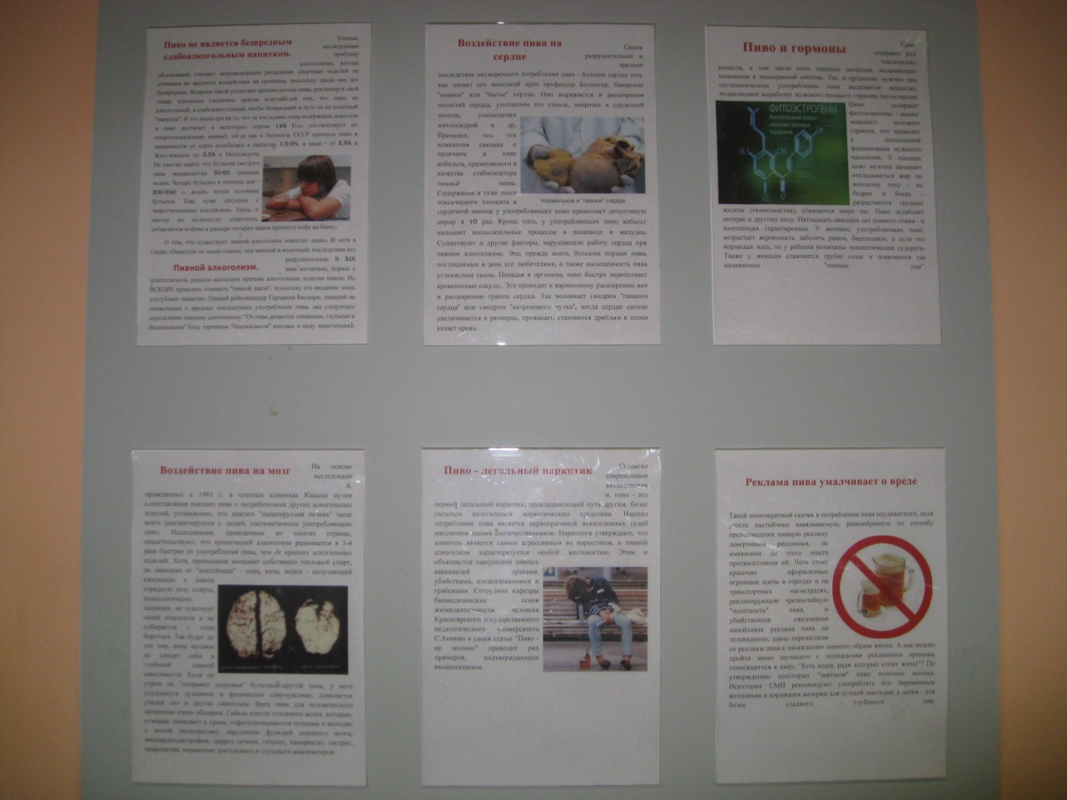
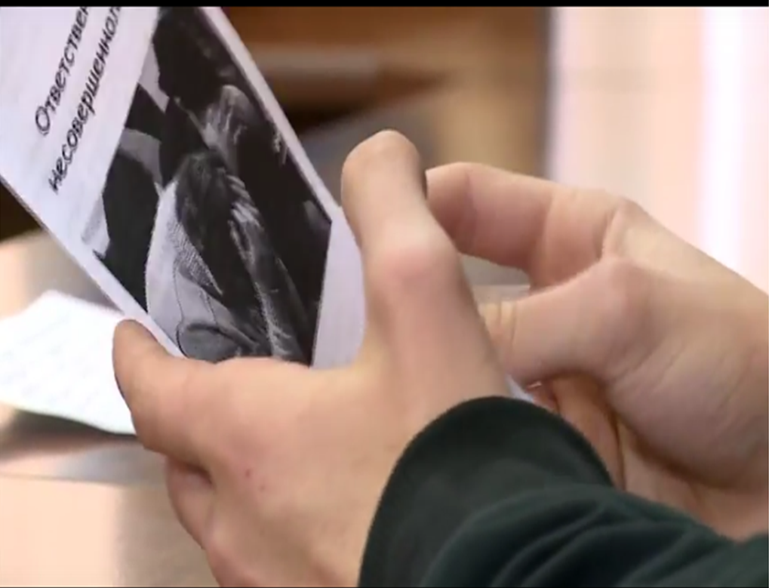
Изготовление и распространение буклетов, памяток, оформление стендов

